Slide 1
Trajectory Learning for Pedestrian Tracking
by
Regression Methods
Jiaren Zhou, B.Eng.
E-Mail: iuk.zhou@gmail.com
Betreuer: Florian Particke M.Sc.
Prof. Dr.-Ing. Jörn Thielecke
Professur für Informationstechnik
Schwerpunkt Navigation und Ortsbestimmung
Telefon: +49 9131 8525-118
Fax: +49 9131 8525-102
E-Mail: joern.thielecke@fau.de

Slide 2
Aufgabe
Trajectory-Daten durch Simulation zu erzeugen
Einen Algorithmus zu entwickeln, um diese Daten zu trainieren
Testergebnis zu visualisieren

Slide 3
Trajectory-Daten durch Simulation erzeugen
Features
Targets
Pos_x | Pos_y | Speed_x | Speed_y | Acc_x | Acc_y
122 | 127 | 19 | 24 | -34 | -10
107 | 141 | -15 | 14 | 33 | 6
125 | 161 | 18 | 20 | -12 | -6
… | …. | …. | …. | … | …
… | …. | …. | …. | … | …
… | …. | …. | …. | … | …

Slide 4
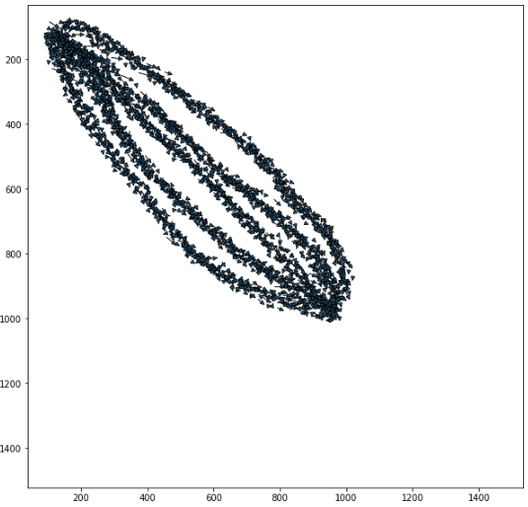
Training durch Regression Tree
Acc_x
Corr.Coef: 0.88
Squared error: 320414
Acc_y
Corr.Coef: 0.88
Squared error: 347945

Slide 5
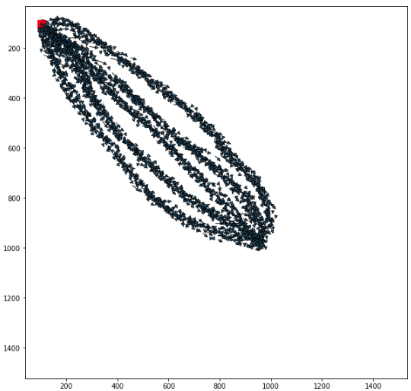
Vorhersagen der Laufrichtungen
Pos x | Pos y | Speed x | Speed y
102 | 103 | 0 | 0

Slide 6
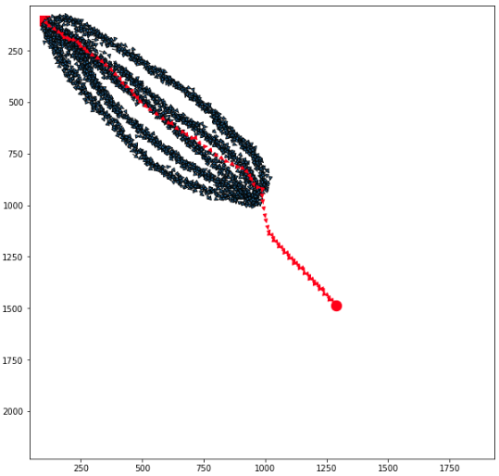
Vorhersagen der Laufrichtungen
Pos x | Pos y | Speed x | Speed y
102 | 103 | 0 | 0

Slide 7

Vorhersagen der Laufrichtungen
Pos x | Pos y | Speed x | Speed y
400 | 600 | 0 | 0

Slide 8
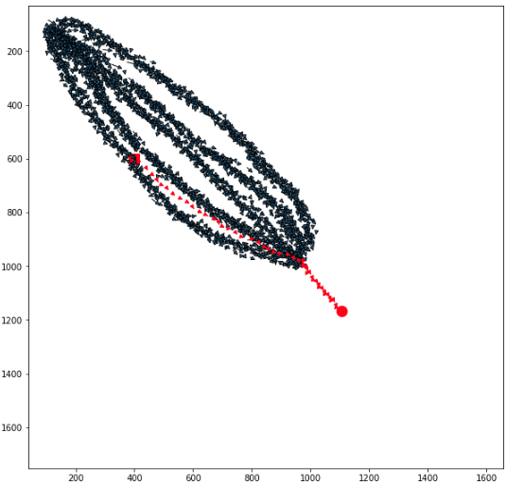
Vorhersagen der Laufrichtungen
Pos x | Pos y | Speed x | Speed y
400 | 600 | 0 | 0

Slide 9
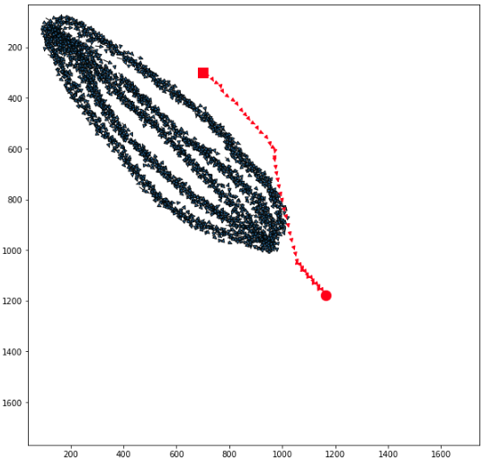
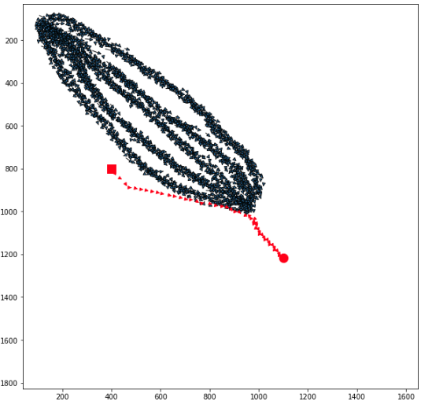
Vorhersagen der Laufrichtungen
Pos x | Pos y | Speed x | Speed y
900 | 200 | 0 | 0
Pos x | Pos y | Speed x | Speed y
400 | 800 | 0 | 0

Slide 10
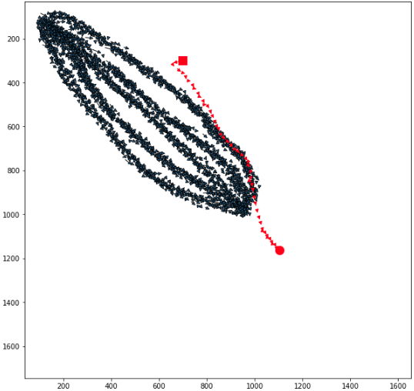
Vorhersagen der Laufrichtungen
Pos x | Pos y | Speed x | Speed y
900 | 200 | 0 | 0
Pos x | Pos y | Speed x | Speed y
900 | 200 | -100 | -50

